Slide 1
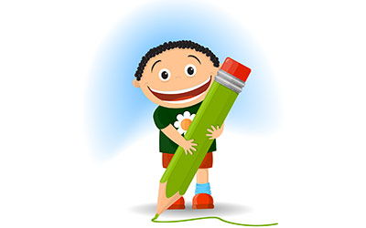
ГЛАГОЛИ
СРПСКИ ЈЕЗИК 4. РАЗРЕД

Slide 2
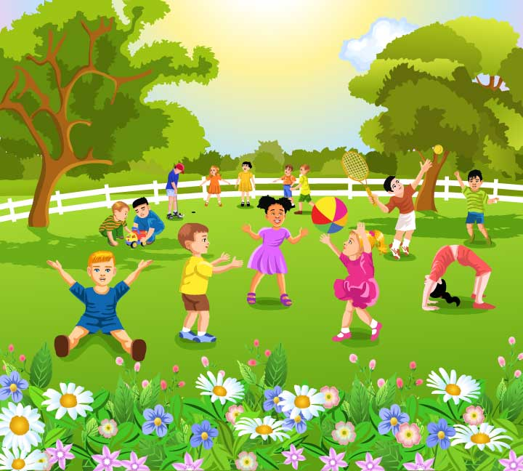
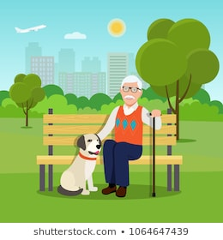
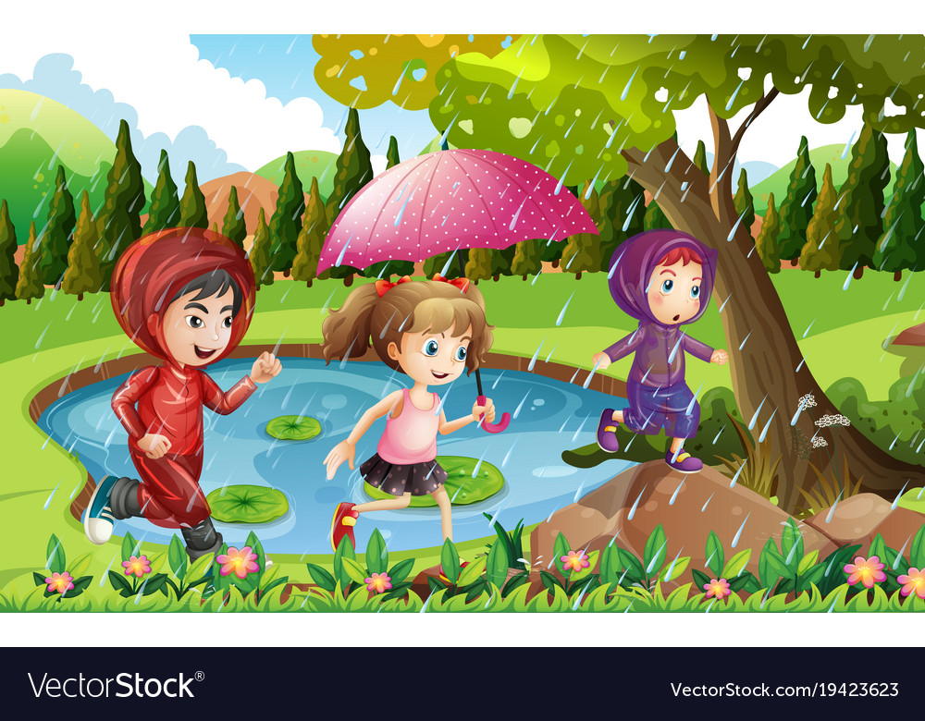
Дјеца се играју у парку. Трче за лоптом и беру шарено цвијеће. Дјед је остарио и сједи на клупи. Посматра дјецу. Изненада се наоблачило. Вјетар је јако дувао. Сви су потрчали према кући. Убрзо се све смирило.
СРПСКИ ЈЕЗИК 4. РАЗРЕД

Slide 3
пише
трчи
плаче
спава
грми
жубори
стање
радња
збивање
ГЛАГОЛИ
Глаголи су ријечи које означавају радњу, стање и збивање.
СРПСКИ ЈЕЗИК 4. РАЗРЕД

Slide 4
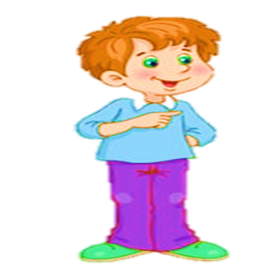
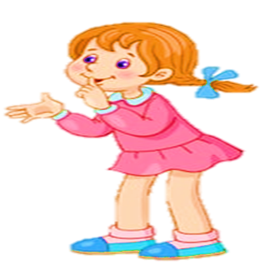
ГЛАГОЛСКА ВРЕМЕНА – ОЗНАЧАВАЊЕ САДАШЊОСТИ, ПРОШЛОСТИ И БУДУЋНОСТИ
Јуче сам возио бицикл.
Данас идем у парк.
Сутра ћу гледати филм.
Прошло вријеме
Садашње вријеме
Будуће вријеме
СРПСКИ ЈЕЗИК 4. РАЗРЕД

Slide 5
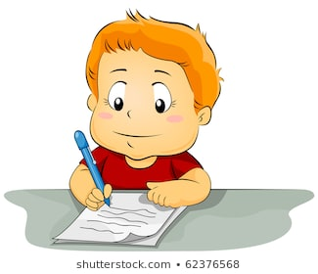
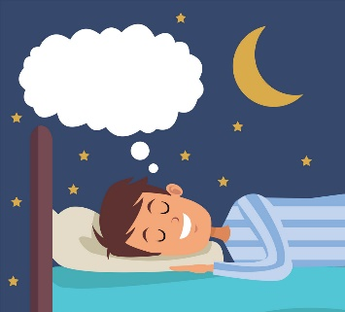
1. Допуни реченице глаголима!
Сутра _______________ домаћи задатак.
(радња, будућност)
Данас јако _______________ муње.
(збивање, садашњост)
Ноћас _______________ диван сан.
(стање, прошлост)
ћу написати
сијевају
сам сањао
СРПСКИ ЈЕЗИК 4. РАЗРЕД

Slide 6
2. Изведи глагол од:
телефонирати
куповати
путовати
ситнити
возити
чистити
листати
радити
СРПСКИ ЈЕЗИК 4. РАЗРЕД

Slide 7
3. Попуни празна мјеста у табели:
Прошло вријеме | Садашње вријеме | Будуће вријеме
 | учи
 |  | писаће
гледао је
гледа
гледаће
учио је
учиће
писао је
пише
падала је
пада
падаће
СРПСКИ ЈЕЗИК 4. РАЗРЕД

Slide 8
4. Одреди у којем времену се врши радња глагола у сљедећим реченицама:
(будуће вријеме)
а) Побиједиће најбољи!
б) Прије мјесец дана изгубили смо утакмицу.
в) Свакодневно трчим покрај ријеке.
г) Ви имате времена за то.
д) За неколико дана почеће Фестивал науке.
(прошло вријеме)
(садашње вријеме)
(садашње вријеме)
(будуће вријеме)
СРПСКИ ЈЕЗИК 4. РАЗРЕД

Slide 9
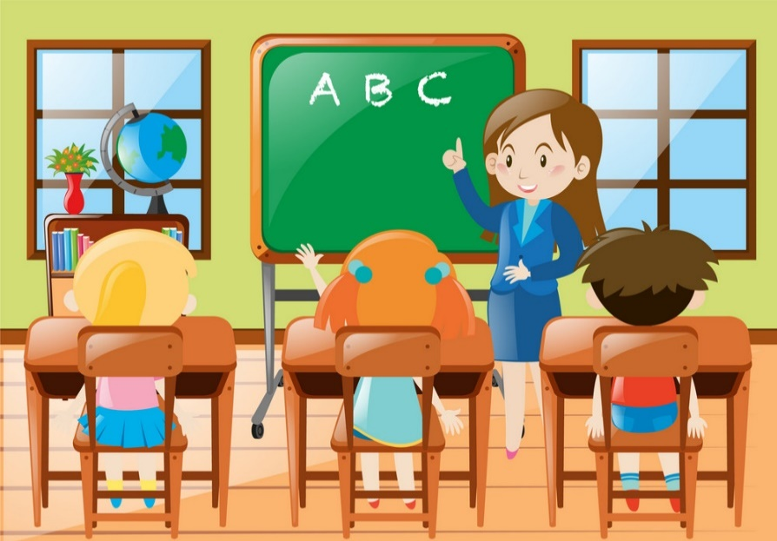
Задатак за самосталан рад:
Препиши дати текст, подвуци глаголе, а онда текст напиши у садашњем и будућем времену:
Киша је падала цијелог дана. Сакрила сам се испод кишобрана.
Трчала сам до куће.
Текст у садашњем времену гласи:
______________________________
Текст у будућем времену гласи:
______________________________
СРПСКИ ЈЕЗИК 4. РАЗРЕД

